Slide 1
Bienvenue sur Coursinfo.fr
Comment marche un ordinateur ?

Slide 2
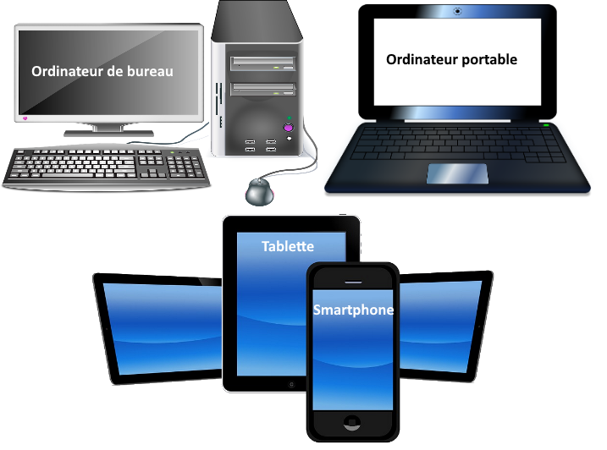
Un ordinateur c’est quoi ?
L’ordinateur est probablement la machine la plus répandue sur terre. On le trouve sous diverses formes :
ordinateur de bureau,
ordinateur portable,
tablette,
smartphone..
Quelle est donc cette machine ?
A quoi sert-elle ?
de quoi est-elle faite ?
Comment marche t’elle ?

Slide 3
A quoi sert un ordinateur ?
Un ordinateur sert à traiter l’information à partir de programmes enregistrés sur une machine :
1
Pour les particuliers, ces programmes permettent d’effectuer des tâches personnelles, d’apprendre ou de jouer, de manipuler des photos et des vidéos ou encore de communiquer au travers de la messagerie ….
2
Pour les entreprises, ces programmes servent à faciliter le travail et augmenter la productivité des employés.

Slide 4
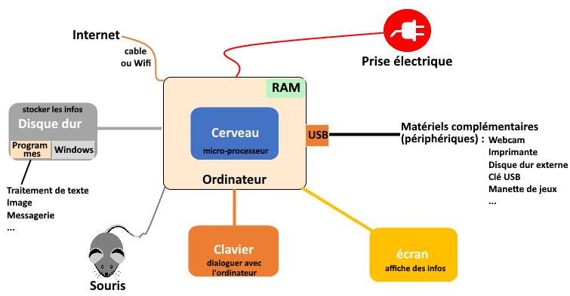
Quels sont les composants d’un ordinateur ?
Un ordinateur est composé de :
1
un cerveau appelé microprocesseur qui exécute les programmes chargés dans sa mémoire vive appelée RAM
2
La RAM représente la mémoire active de l’ordinateur ; elle est effacée lorsqu’on éteint la machine.
Les programmes sont stockés sur un disque dur qui conservent l’ensemble des informations même lorsque l’ordinateur est éteint.
3
4
L’utilisateur utilise un clavier et une souris pour dialoguer avec l’ordinateur et un écran pour l’affichage des informations.. Le clavier, la souris et l’écran sont raccordés à l’ordinateur à l’aide de cables (USB ou HDMI).
5
Des matériels complémentaires (appelés périphériques) peuvent aussi être connectés à l’ordinateur : webcam, imprimante, disque dur externe, clé USB , haut-parleurs …
6
L’ordinateur est branché au réseau électrique à l’aide d’une prise électrique et est branché au réseau Internet à l’aide d’un cable ou du Wifi.

Slide 5
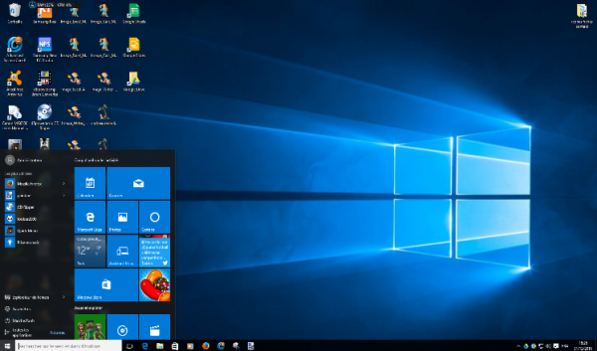
Le système d’exploitation c’est quoi ?
Les systèmes d’exploitation les plus connus sont :
Le système d’exploitation (appelé aussi OS pour Operating System) .est un ensemble de programmes qui :
Windows pour les
ordinateurs PC
MAC OS X pour les ordinateurs
APPLE
1
permet de gérer et de faire fonctionner tous les matériels (composants et périphériques) qui constituent l’ordinateur
grâce à des programmes appelés pilotes (ou drivers en anglais)
2
gère le bureau, la barre des tâches et l’explorateur de fichier …
3
lance les applications : lorsqu’un utilisateur clique sur l’icône d’une application, le système d’exploitation va chercher le code du programme stocké sur le disque dur et le charge dans la mémoire RAM et demande au micro-processeur de l’exécuter
4
gère l’interface avec l’utilisateur et affiche les fenêtres dès le démarrage de l’ordinateur,

Slide 6
Une application c’est quoi ?
Une application est un programme (ou logiciel) permettant la réalisation d’une ou plusieurs tâches ou fonctions dans le cadre d’une activité.
Les applications permettent d’effectuer des tâches personnelles, d’apprendre ou de jouer, de manipuler des photos et des vidéos ou encore de communiquer au travers de la messagerie …
Les applications les plus populaires sont :
google pour la recherche d’informations sur Internet
outlook pour gérer sa messagerie
LibreOffice pour le traitement de texte, les calculs
Word, Exel, Powerpoint respectivement pour le traitement de texte, les calculs et les belles présentations
les jeux vidéo
IPhoto pour manipuler ses photos
Firefox (Mozilla), Edge pour naviguer sur Internet …

Slide 7
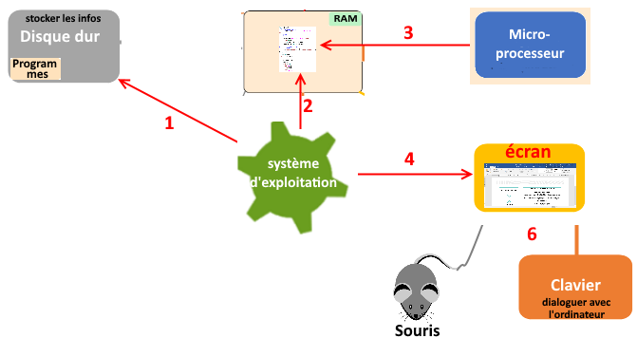
Comment marche un ordinateur ?
Le système d’exploitation (appelé aussi OS pour Operating System) est un ensemble de programmes qui :
1
Le système d’exploitation va chercher le code du programme sur le disque dur
2
puis le système d’exploitation charge le programme dans la mémoire RAM
3
le micro-processeur lit chaque instruction du programme et l’exécute
4
Le système d’exploitation envoie la page d’accueil de l’application chargée sur l’écran qui la visualise
5
l’utilisateur utilise sa souris et son clavier pour naviguer sur les différents champs et boutons de la page affichée

Slide 8
Vous avez d’autres questions ?
Visitez le site web Coursinfo.fr
Notes:
En mode Diaporama, sélectionnez les flèches pour visiter les liens.

